Slide 1
Методика проведения занятия по физической культуре.

Slide 2
Рациональный выбор организации детей для решения задач физического воспитания:
а) Учет уровня сформированности двигательного навыка, физических возможностей детей.
б) Обеспечение безопасности детей, возможности страховки.
в) Учет условий и оборудования детского сада.
г) Учет подготовки самого воспитателя.
д) Учет возрастных особенностей детей.

Slide 3
Структура занятия по физической культуре
1. Вводная часть.
2. Основная часть.
3. Заключительная часть.
Продолжительность физкультурного занятия по возрастам:
Младшая группа – 15 минут;
-Средняя – 20 минут;
-Старшая – 25 минут;
-Подготовительная группа – 30 минут.

Slide 4
Вводная часть.
Вводная часть включает: построение, разные виды ходьбы и бега, упражнения для формирования стопы, танцевальные шаги, организующая игра, перестроение.
Составляет 10-20% от общего времени занятия.
2 младшая группа 1,5-2 минуты
средняя группа 2 -3 минуты
старшая и подготовительная группа 4 – 5 минут

Slide 5
Основная часть.
Основная часть включает: ОРУ с предметами и без предметов, основные виды движений – ходьба, бег, прыжки, бросание, метание, лазанье, перелезание, равновесие; подвижную игру.
Составляет 70-80% от общего времени занятия.
2 младшая группа
ОРУ 3-5 минут
ОВД 2-3 минуты
Игра 1-2 минуты

Slide 6
средняя группа
ОРУ 5-6 минут
ОВД 3-4 минуты
Игра 2-3 минуты
старшая группа
ОРУ 6-7 минут
ОВД 4 минуты
Игра 3 минуты
подготовительная группа
ОРУ 6-7 минут
ОВД 3-5 минут
Игра 4 минуты

Slide 7
Заключительная часть.
Заключительная часть включает: спокойную ходьбу, игру малой подвижности, хоровод, дыхательные упражнения, рефлексию.
Общая продолжительность составляет 10–20% от общего времени занятия.
2 младшая группа 2 минуты
средняя группа 3 минуты
старшая группа 3 – 4 минут
подготовительная группа 4 минуты.


Slide 8
Методы организации занятия с использованием различных способов в ОВД
Фронтальный.
Все дети выполняют одно и то же движение одновременно.
Обеспечивает:
- постоянное взаимодействие воспитателя и детей;
- высокую двигательную активность;
- закрепление двигательных навыков.
Недостатки:
- слабый контроль за качеством выполнения;
- затруднён индивидуальный подход к каждому ребенку.
Применяется:
-во всех возрастных группах во время выполнения упражнений, не требующих прямой страховки.

Slide 9
Индивидуальный.
Каждый ребенок делает упражнение по очереди. Остальные дети активно наблюдают.
Обеспечивает:
- строгий контроль за качеством выполнения воспитателем.
Недостатки:
- маленькая двигательная активность детей.
Применяется:
- при разучивании сложных физических упражнений, требующих страховки.

Slide 10
Посменный.
Применяется:
В средней, старшей, подготовительной группах при разучивании и ознакомлении с трудными и новыми упражнениями.

Slide 11
Поточный.
Дети без остановки друг за другом переходят от одного спортивного снаряда к другому, выполняя одно или несколько физических упражнений. Может быть организован в один или два потока по кругу.
Обеспечивает:
- высокую двигательную активность;
- развитие выносливости.
Недостатки:
- Затруднительно наблюдение за детьми и исправление у них ошибок.
Применяется:
Начиная со средней группы на этапе закрепления и совершенствования.

Slide 12
К разновидности поточного метода можно отнести круговой метод , когда физические упражнения выполняют на специально подготовленных местах («станциях»), как правило, расположенных по кругу зала или уличной площадки.
Весь круг проходят от одного до трех раз без интервала или с определенным интервалом отдыха между «станциями».

Slide 13
Групповой.
Группа делится на несколько подгрупп. Каждая подгруппа выполняет своё физическое упражнение. Через определенное время дети меняются.
Обеспечивает:
- высокую двигательную активность;
- приобретение навыков самостоятельного выполнения упражнений.

Slide 14
Недостатки:
- ограничены возможности воспитателя контролировать выполнение упражнений, оказывать помощь, исправлять ошибки.
Применяется:
В старшем возрасте, когда повторяются уже разученные упражнения.

Slide 15
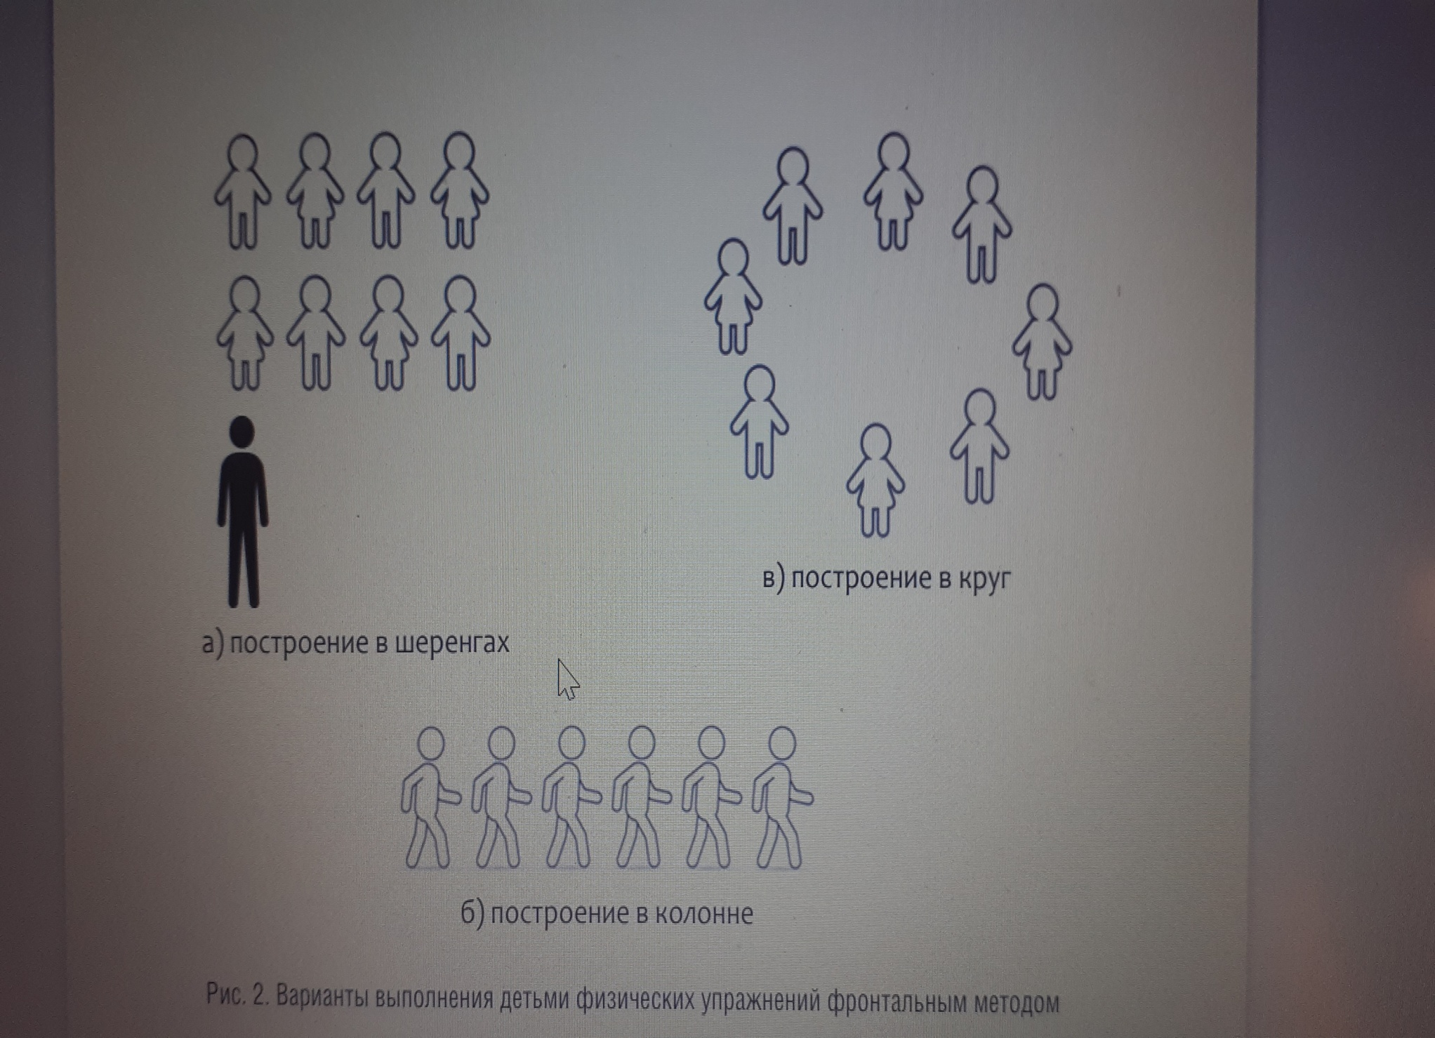
Варианты выполнения физических упражнений фронтальным методом.

Slide 16
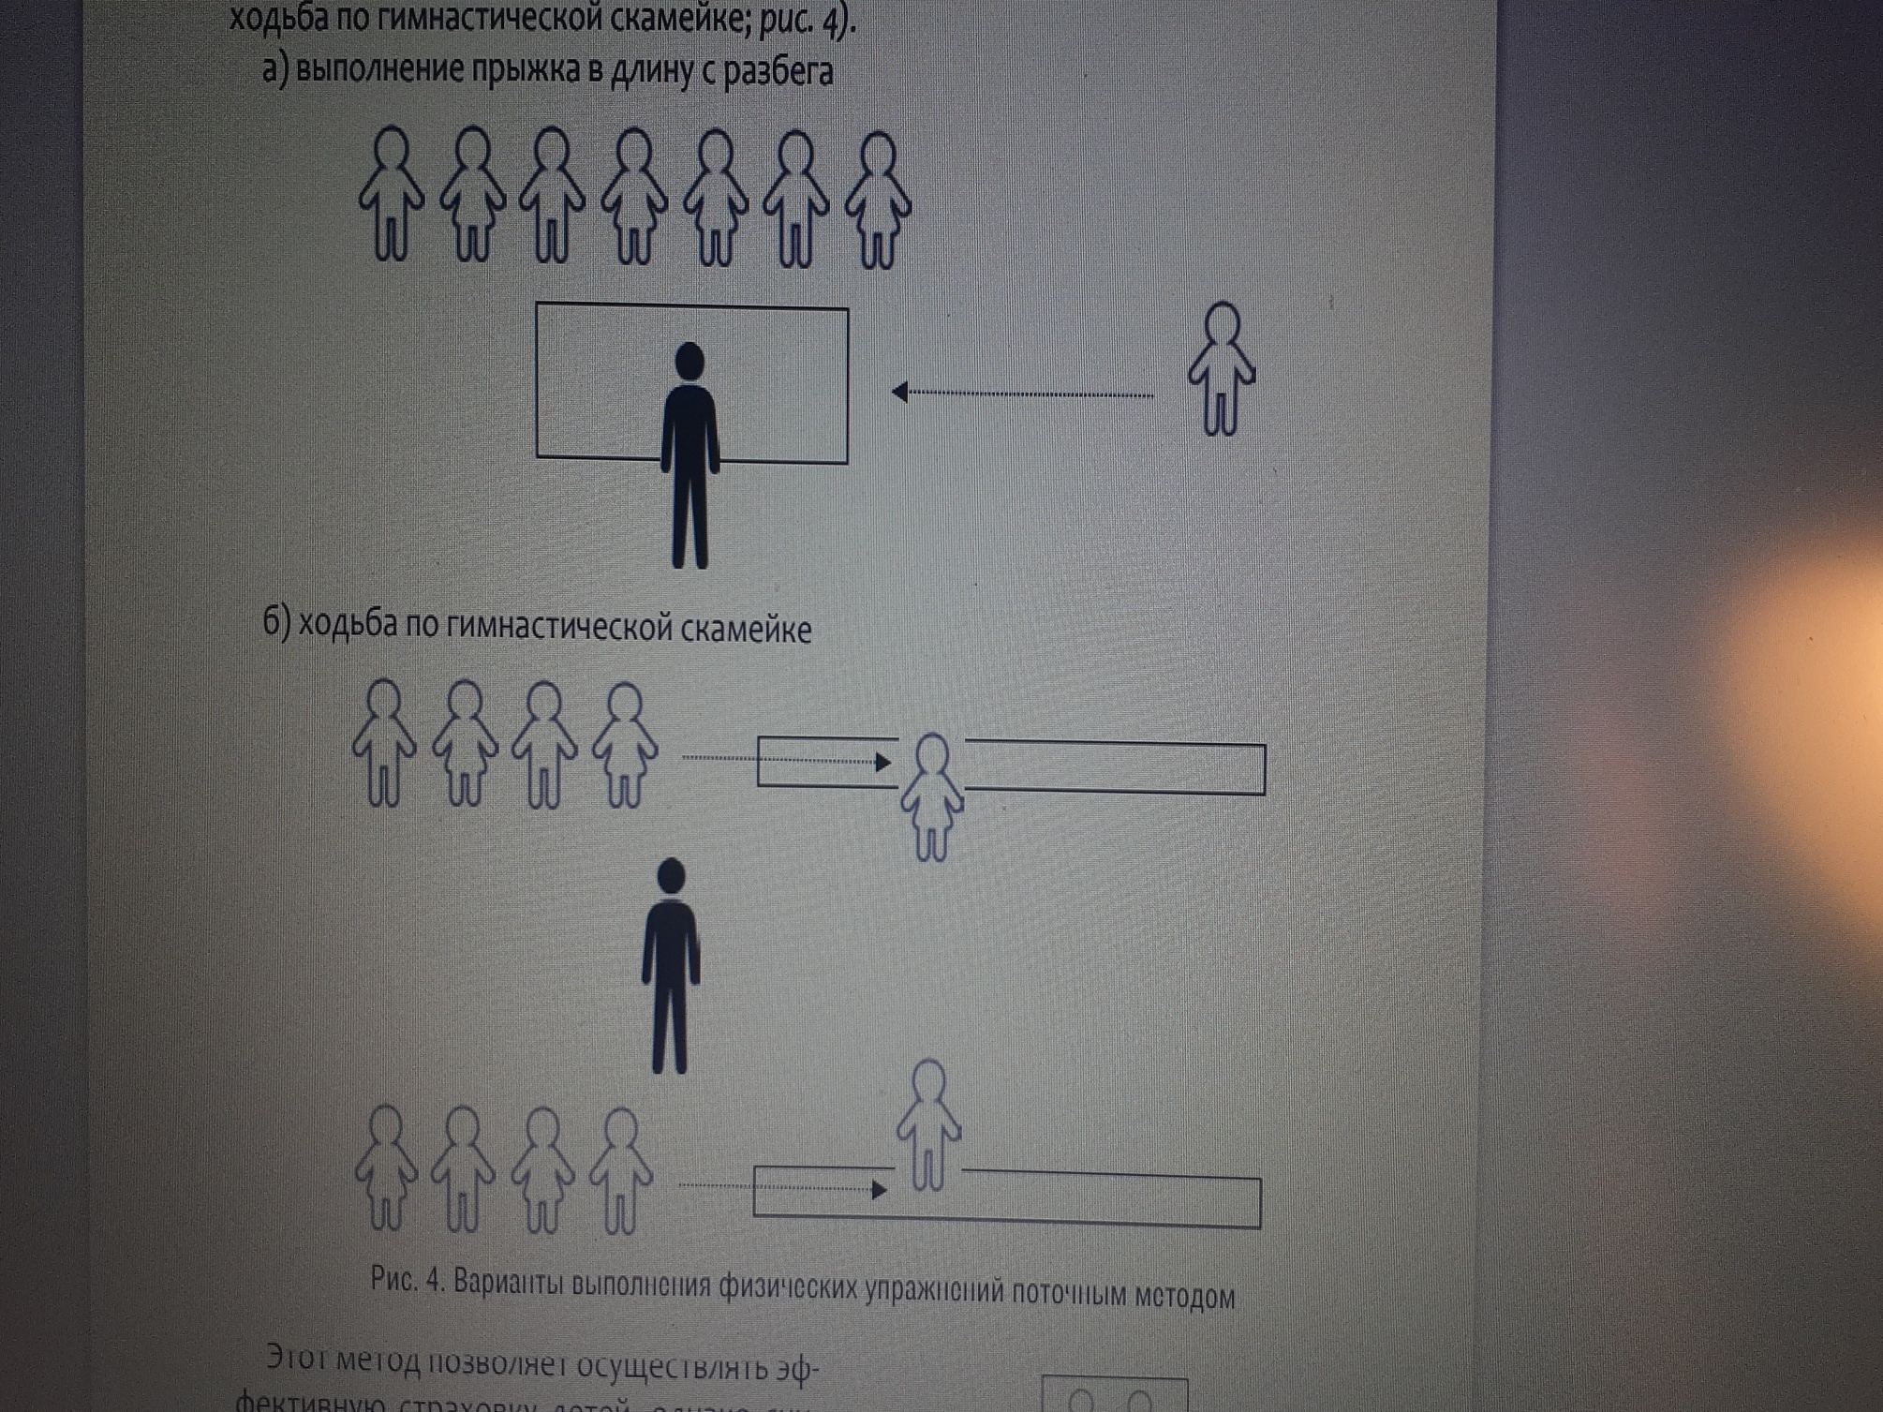
Поточный метод.

Slide 17
Круговой метод

Slide 18
Какие приемы и методы
можно использовать в ОВД?
1.Словесный прием
Словесные приемы при обучении движению выражаются в ясном и кратком объяснении детям новых движений и представления: в пояснении, в указании и в беседе.

Slide 19
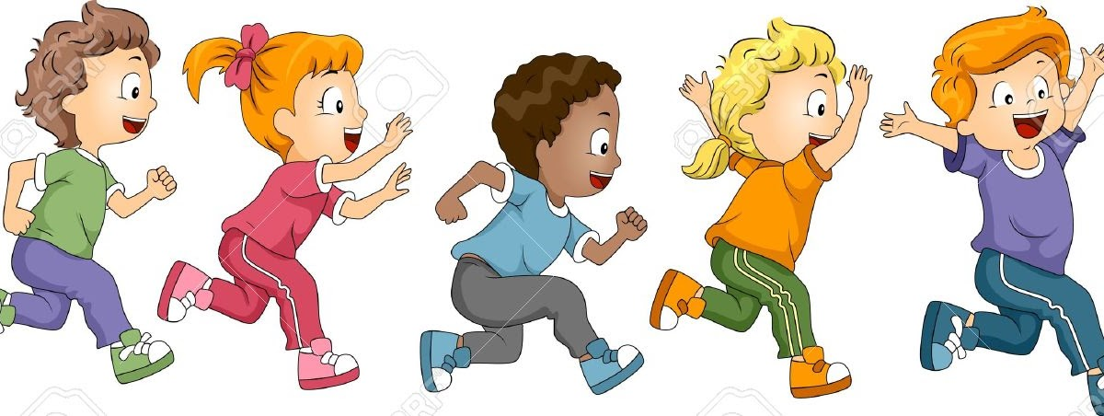
Словесный прием заключается в четкой, эмоциональной и выразительной подаче различных команд и сигналов. Например, в процессе перестроения в нужную стойку воспитатель говорит: «Ноги прыжком па ширину плеч - ставь!» Или для окончания движения: «На месте — стой'». «Paз, два, три — беги!» и т. д. Все это требует различной и интонации и динамики, вызывающей быстроту и точность ответной двигательной реакции детей.

Slide 20
Игровой метод
дает возможность одновременного совершенствования разнообразных двигательных навыков, самостоятельности действий, быстрой ответной реакции на изменяющиеся условия, проявления творческой инициативы.

Slide 21
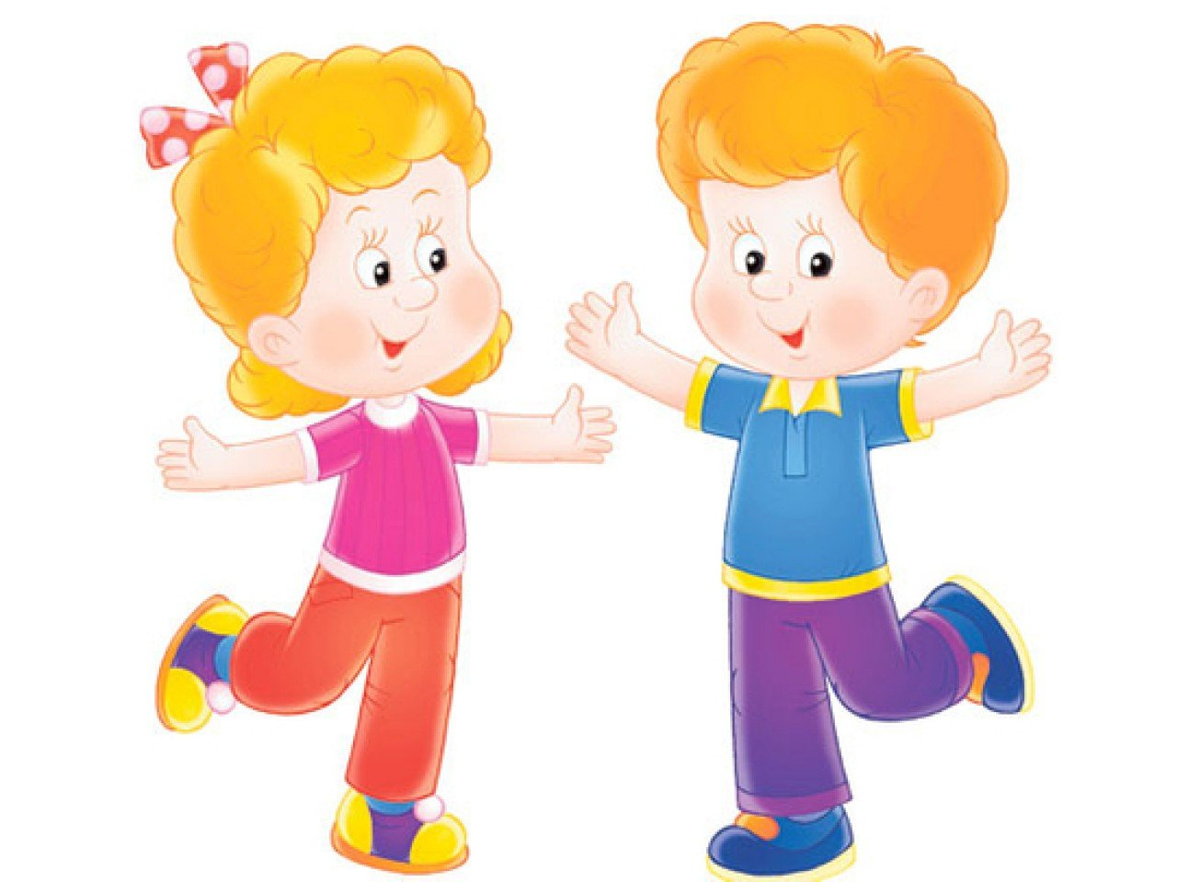
В младших группах при обучении детей движениям широко применяются игровые приемы, способствующие эмоционально-образному уточнению представлений о характере движений (например, «Будете бегать легко и тихо, как мышки», «Нужно прыгать, как зайчики»).

Slide 22
Соревновательный метод
Этот метод используется преимущественно в старших группах детского сада в целях совершенствования уже приобретенных двигательных навыков (но не состязания и борьбы за первенство). Обязательное условие соревнования — соответствие их физическим силам детей, воспитание морально-волевых качеств, а также правильная оценка своих достижений и других детей на основе сознательного отношения к требованиям.

